Slide 1
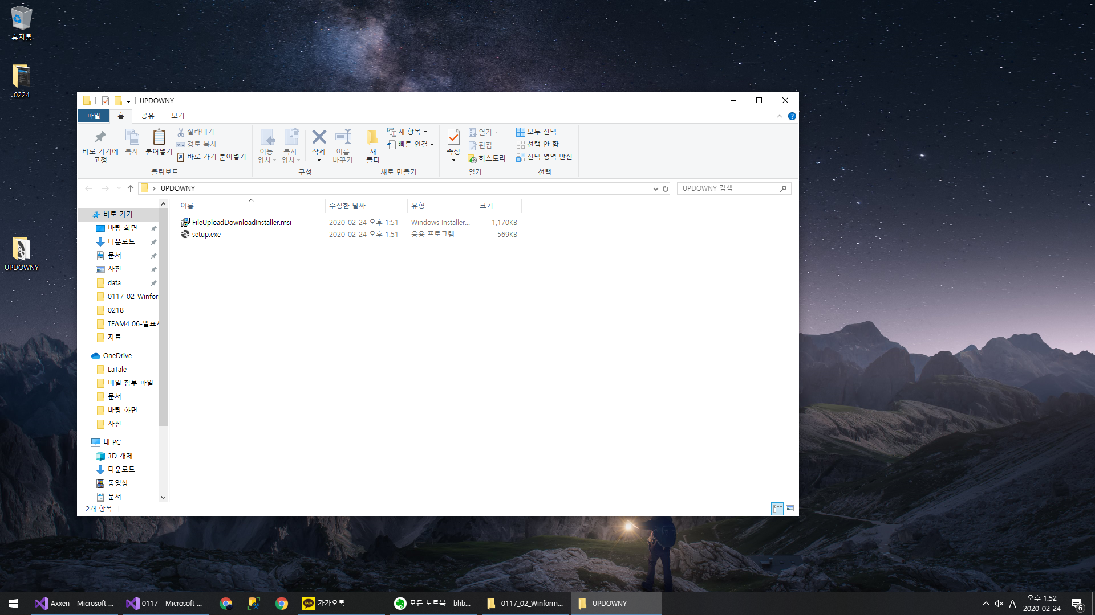

Slide 2
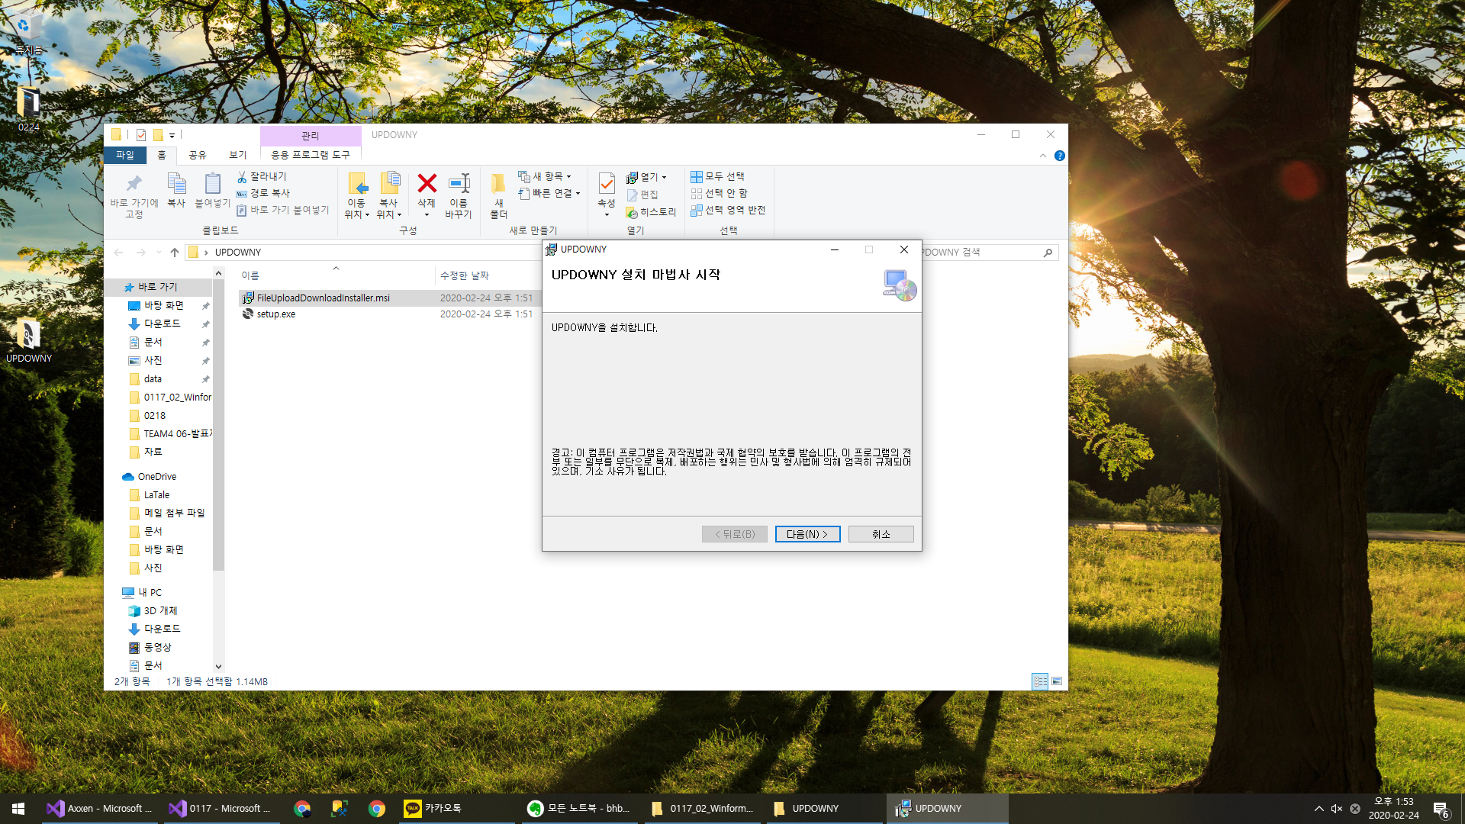

Slide 3
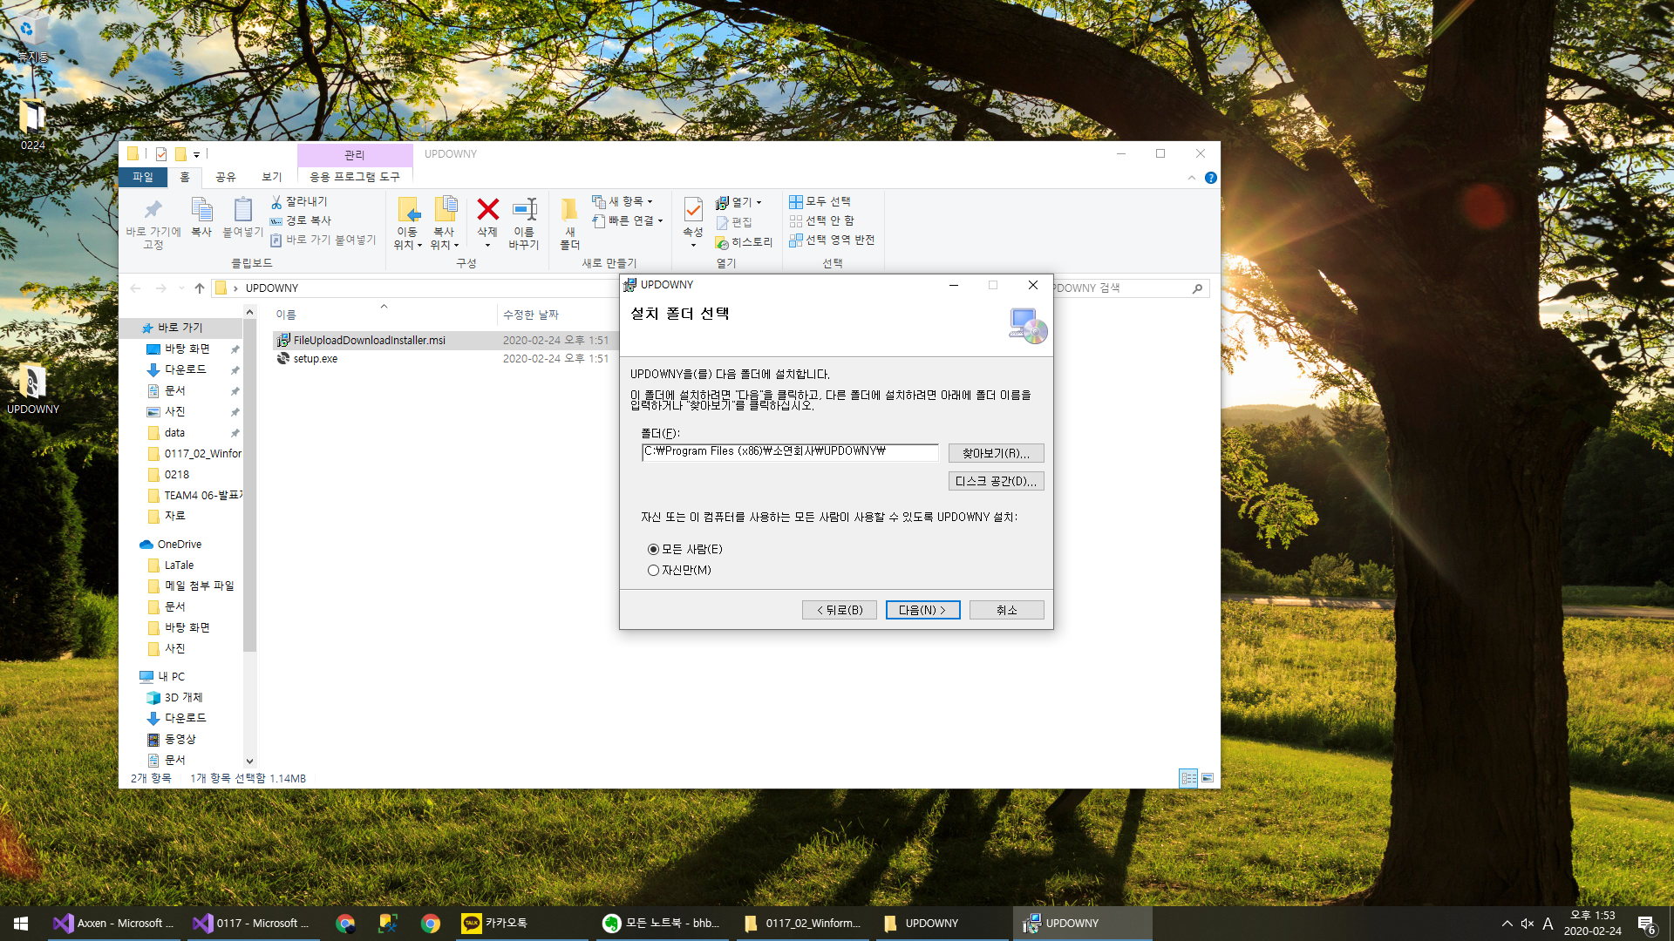

Slide 4
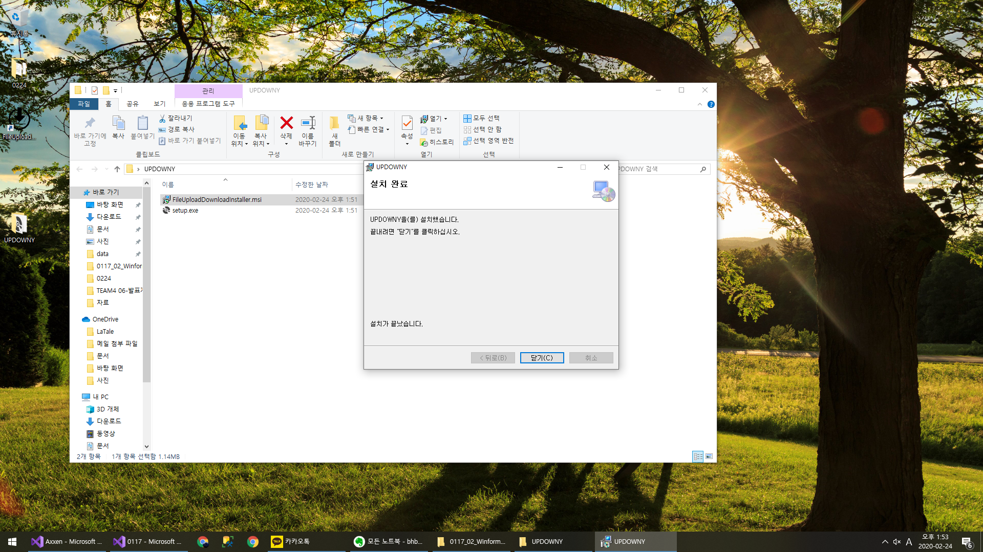

Slide 5
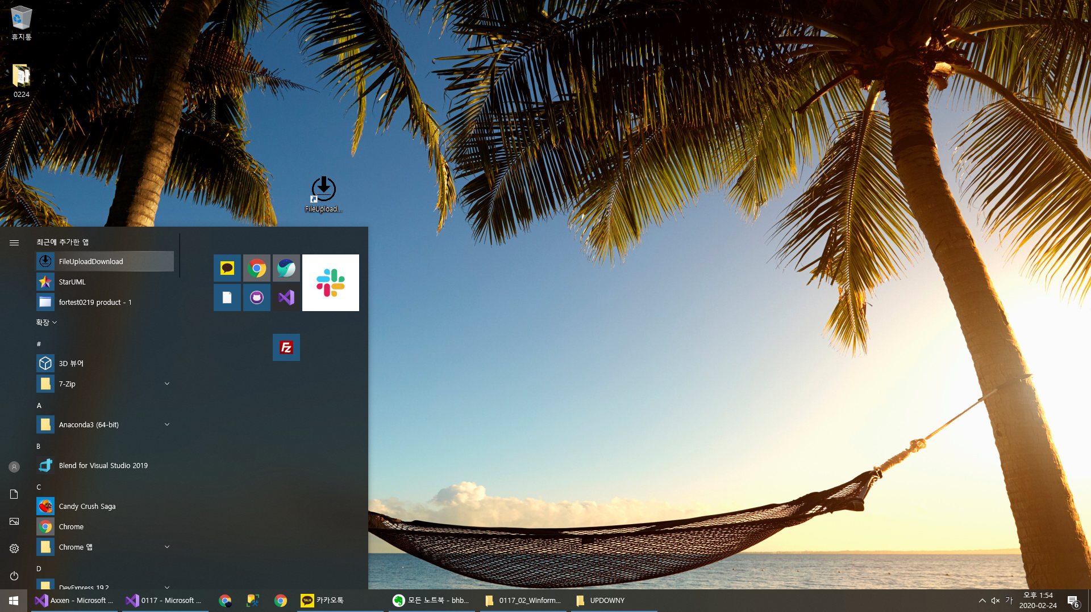

Slide 6
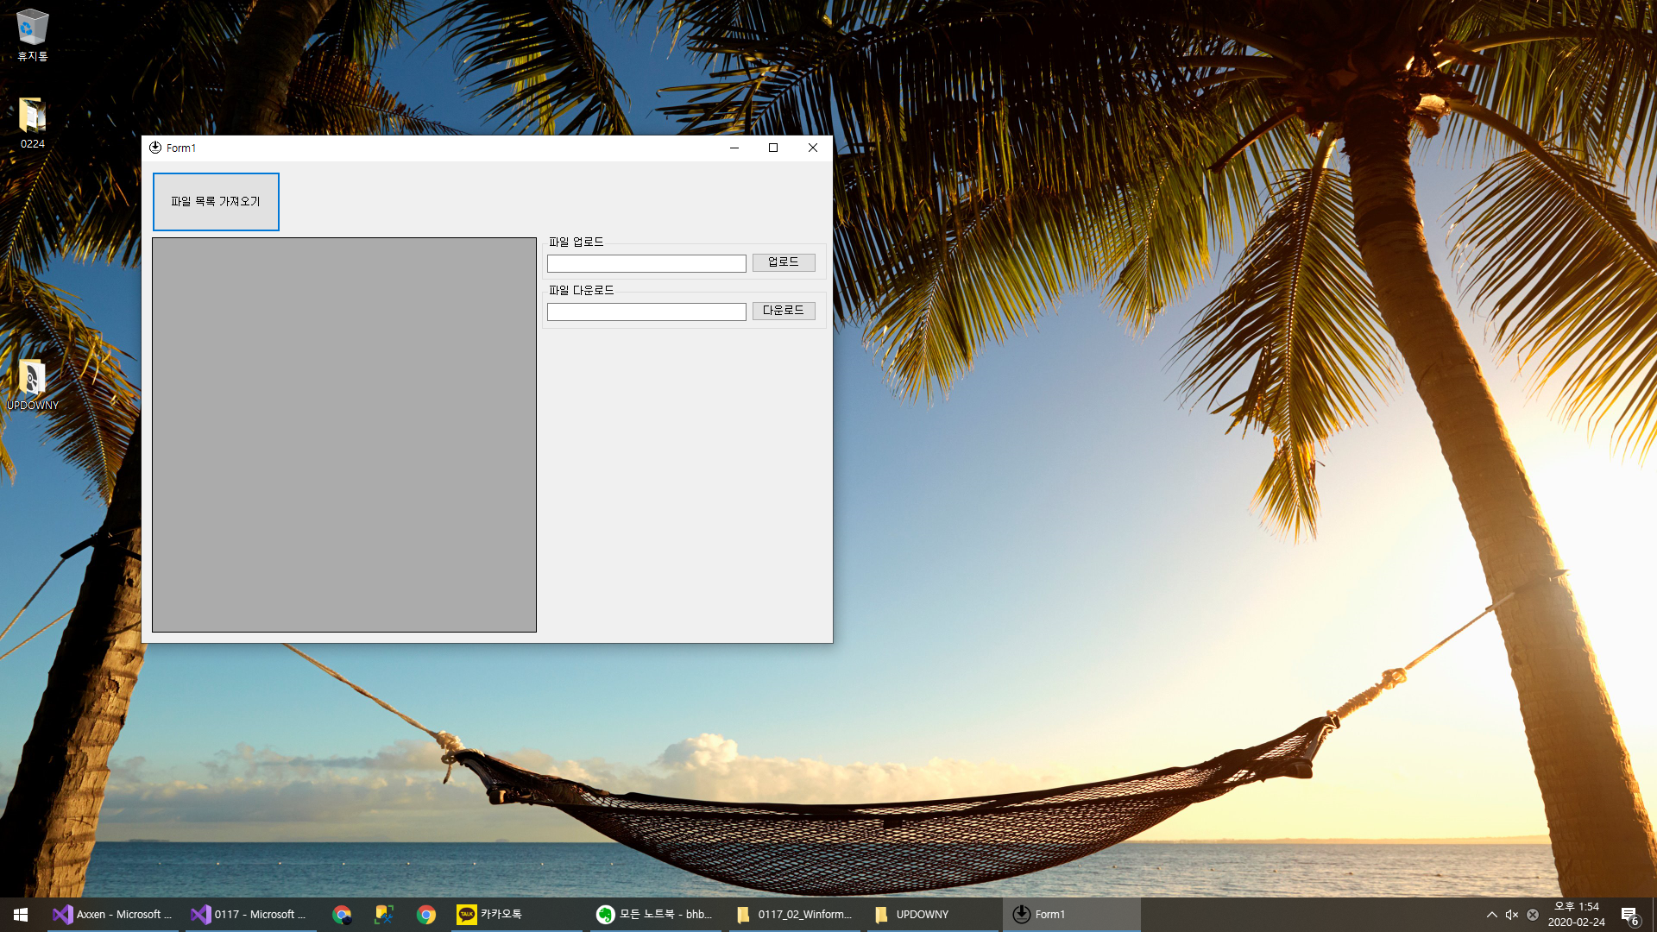

Slide 7

TEAM4
사용자를 위한
SPOK USER’S
GUIDE Manual
2020. 02

Slide 8
“
SPOK
해당 매뉴얼은 건축자재 공정 중 벽돌 공정을 예시로 한 매뉴얼입니다.
신소연
박상인
오휘석
김상영
S
P
O
K

Slide 9
01 메인화면
06 품질관리
02 시스템관리
07 일지관리
03 기준정보관리
08 분석관리
04 작업지시관리
09 금형관리
05 실적관리
10 현장운영
11 웹

Slide 10
01 메인화면
06 품질관리
02 시스템관리
07 일지관리
03 기준정보관리
08 분석관리
04 작업지시관리
09 금형관리
05 실적관리
10 현장운영
11 웹

Slide 11
01 메인화면
06 품질관리
02 시스템관리
07 일지관리
03 기준정보관리
08 분석관리
04 작업지시관리
09 금형관리
05 실적관리
10 현장운영
11 웹

Slide 12
01 메인화면
06 품질관리
02 시스템관리
07 일지관리
03 기준정보관리
08 분석관리
04 작업지시관리
09 금형관리
05 실적관리
10 현장운영
11 웹

Slide 13
01 메인화면
06 품질관리
02 시스템관리
07 일지관리
03 기준정보관리
08 분석관리
04 작업지시관리
09 금형관리
05 실적관리
10 현장운영
11 웹

Slide 14
01 메인화면
06 품질관리
02 시스템관리
07 일지관리
03 기준정보관리
08 분석관리
04 작업지시관리
09 금형관리
05 실적관리
10 현장운영
11 웹

Slide 15
01 메인화면
06 품질관리
02 시스템관리
07 일지관리
03 기준정보관리
08 분석관리
04 작업지시관리
09 금형관리
05 실적관리
10 현장운영
11 웹

Slide 16
01 메인화면
06 품질관리
02 시스템관리
07 일지관리
03 기준정보관리
08 분석관리
04 작업지시관리
09 금형관리
05 실적관리
10 현장운영
11 웹

Slide 17
01 메인화면
06 품질관리
02 시스템관리
07 일지관리
03 기준정보관리
08 분석관리
04 작업지시관리
09 금형관리
05 실적관리
10 현장운영
11 웹

Slide 18
01 메인화면
06 품질관리
02 시스템관리
07 일지관리
03 기준정보관리
08 분석관리
04 작업지시관리
09 금형관리
05 실적관리
10 현장운영
11 웹

Slide 19
MANAGE
MANAGE SYSTEM
시스템관리
작업지시관리
실적관리
현장운영
일지관리
기준정보관리
분석관리
금형관리
품질관리
웹

Slide 20
POP
성형 작업지시 생성
적재 작업지시 생성
포장 작업지시 생성
Manage
제토 대차 적재
성형
건조
적재 및 소성
포장
입고
Manage
생산지시생성
제품성적서
생산성분석
공정조건관리
(온도,가스)
품질규격
(제품측정)
대차관리
(건조,소성)
생산실적
(투입,산출)
비가동
작업자관리

Slide 21
01 메인화면
06 품질관리
02 시스템관리
07 일지관리
03 기준정보관리
08 분석관리
04 작업지시관리
09 금형관리
05 실적관리
10 현장운영
11 웹

Slide 22
10 현장운영
작업자 : 신소연
# 성형 Process
Description
성형 Process
관리자 화면에서 생성한 성형 작업지시로
성형을 한 후 건조 공정으로 제품을 전달하
는 성형 프로세스입니다.
As-is
Manage
성형작업지시 생성
공정조건 값
등록
작업자 할당
금형 장착
작업 시작
작업 종료
품질 측정값
등록
건조대차 로딩
현장 마감

Slide 23
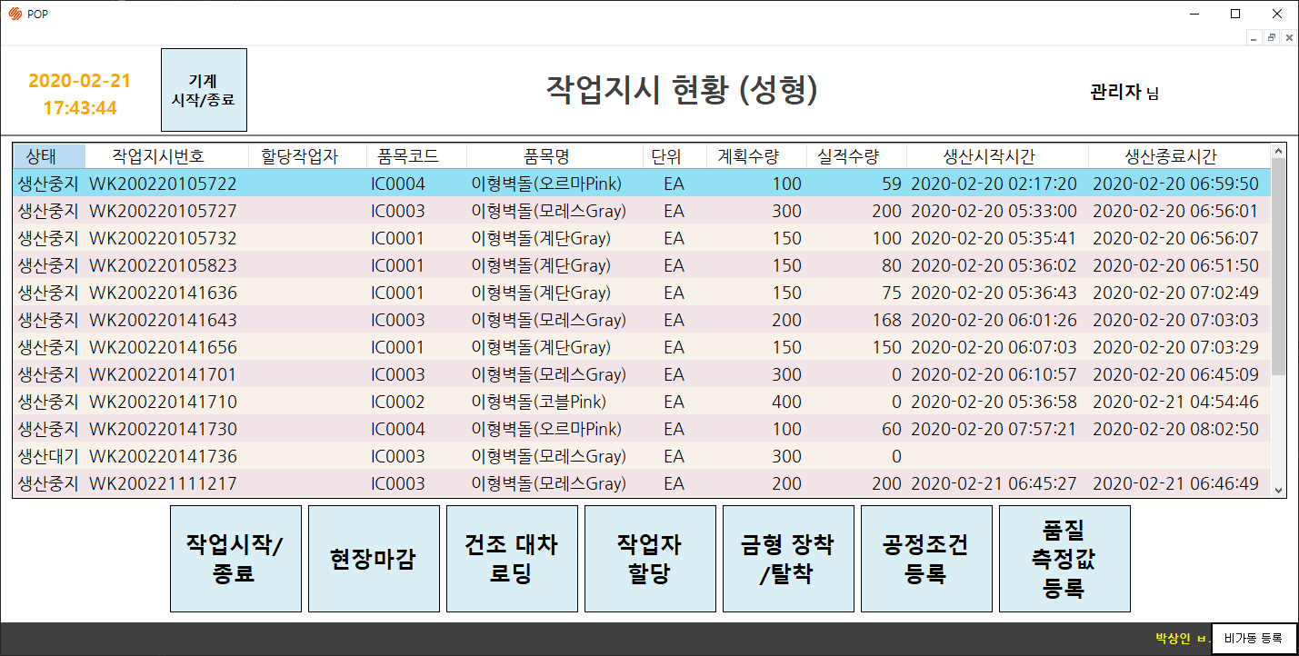
10 현장운영
작업자 : 신소연
# 성형 작업지시 현황
Description
현황
이벤트처리
해당 버튼을 누르면 다음과 같은 이벤트가 가능하다.
작업시작/ 종료 : 선택한 작업지시를 시작/ 종료한다.
현장마감 : 선택한 작업지시를 현장마감한다.
건조 대차 로딩 : 건조 대차를 로딩하는 화면으로 이동한다.
작업자 할당 : 작업자를 할당하는 화면으로 이동한다.
금형 장착/ 탈착 : 금형을 장착/ 탈착하는 화면으로 이동한다.
공정조건 등록 : 공정조건을 등록하는 화면으로 이동한다.
품질 측정값 등록 : 품질을 측정하는 화면으로 이동한다.
기계 시작/ 종료 : 성형 기계를 시작/ 종료하는 버튼입니다.
As-is
Purpose
성형 작업지시 현황을 보여주는 화면입니다.
1
8
1
2
3
4
5
6
7

Slide 24
10 현장운영
작업자 : 신소연
# 성형 Process
Description
성형 Process
관리자 폼에서 등록한 공정조건에 대하여
값을 등록한 후, 작업자를 할당하고, 금형을
장착합니다.
As-is
Manage
성형작업지시 생성
공정조건 값
등록
작업자 할당
금형 장착
작업 시작
작업 종료
품질 측정값
등록
건조대차 로딩
현장 마감

Slide 25
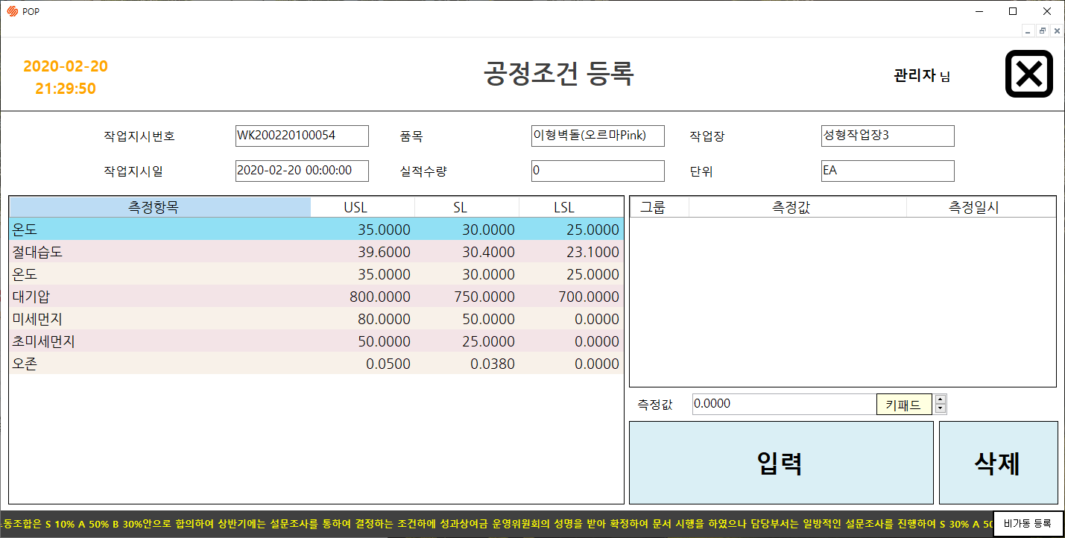
10 현장운영
작업자 : 신소연
# 공정조건 등록
Description
현황 > 공정조건 등록
이벤트처리
해당 버튼을 누르면 다음과 같은 이벤트가 가능하다.
좌측 항목 : 우측의 표에 현재 작업장의 공정조건의 측정값이 표시된다.
입력 : 측정값을 입력하고 클릭할 시 현재 작업장의 공정조건에 측정값을 입력할 수 있다.
삭제 : 우측 표에서 값을 선택하고 해당 버튼을 누를 시 선택된 측정값이 삭제된다.
As-is
As-is
Purpose
공정조건의 값을 등록할 수 있는 화면입니다.
1
8
1
2
7

Slide 26
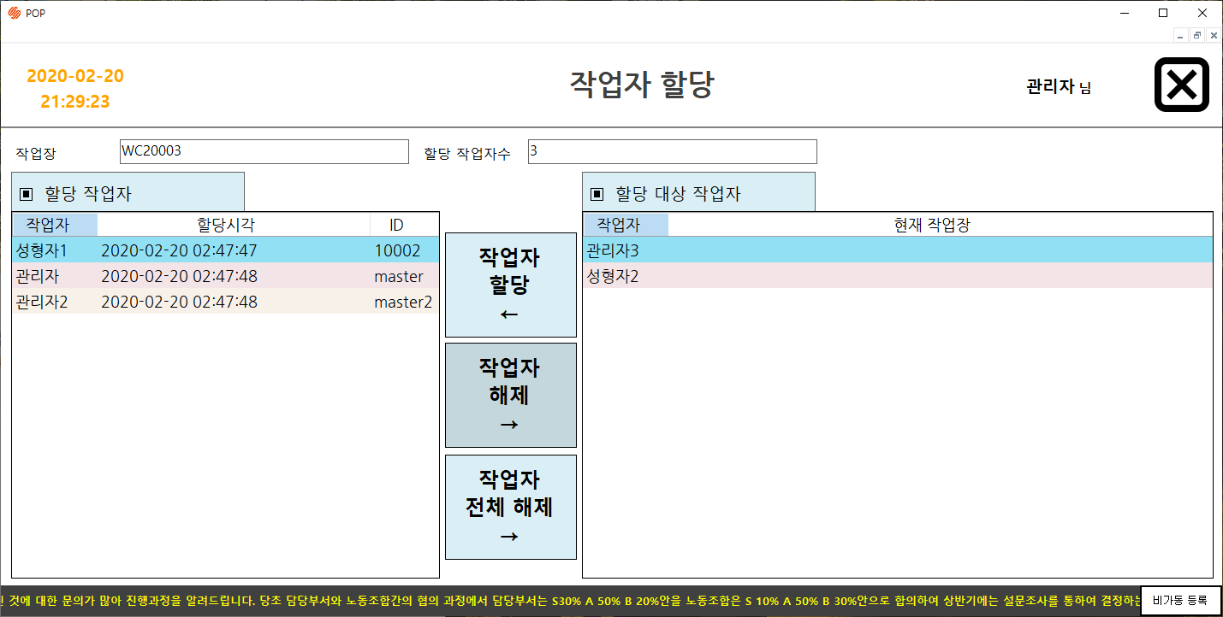
10 현장운영
작업자 : 신소연
# 작업자 할당
Description
현황 > 작업자 할당
이벤트처리
해당 버튼을 누르면 다음과 같은 이벤트가 가능하다.
작업자 할당 : 우측 표의 작업자를 선택 후 이 버튼을 클릭할 시 현재 작업장에 작업자가 할당된다.
작업자 할당 : 좌측 표의 작업자를 선택 후 버튼을 클릭할 시 현재 작업장에 작업자가 할당해제 된다.
작업자 전체 해제 : 현재 작업장에 할당된 모든 작업자가 할당해제 된다.
As-is
As-is
Purpose
현재 작업장의 작업자를 할당하는 화면입니다.
1
1
2
3

Slide 27
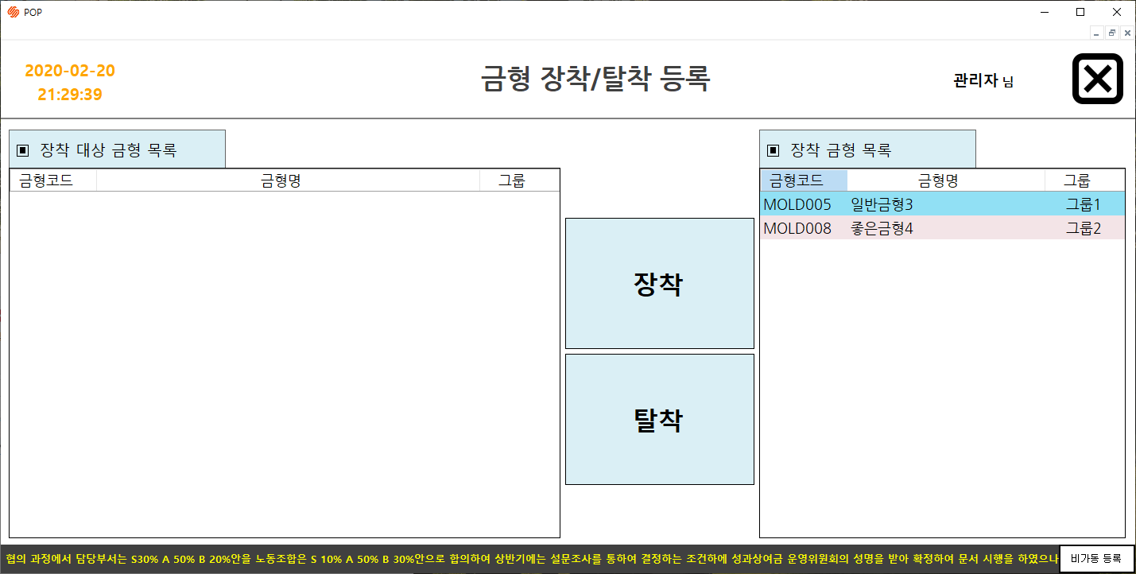
10 현장운영
작업자 : 신소연
# 금형 장착/ 탈착 등록
Description
현황 > 금형 장착/ 탈착 등록
이벤트처리
해당 버튼을 누르면 다음과 같은 이벤트가 가능하다.
장착 : 좌측 표에서 금형을 선택 후 장착을 클릭하면 금형을 장착할 수 있습니다.
탈착 : 우측 표에서 장착된 금형을 선택 후 탈착을 클릭하면 금형을 탈착할 수 있습니다.
As-is
As-is
Purpose
현재 작업장의 금형을 장착/ 탈착할 수 있는 화면입니다.
1
1
2

Slide 28
10 현장운영
작업자 : 신소연
# 성형 Process
Description
성형 Process
작업을 시작/ 종료하는 부분입니다.
As-is
Manage
성형작업지시 생성
공정조건 값
등록
작업자 할당
금형 장착
작업 시작
작업 종료
품질 측정값
등록
건조대차 로딩
현장 마감

Slide 29
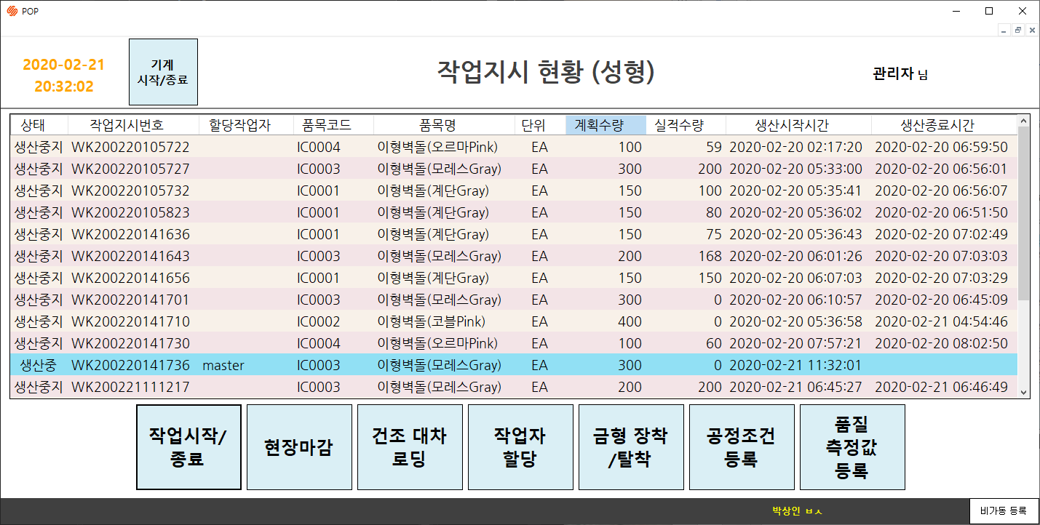
10 현장운영
작업자 : 신소연
# 성형 작업지시 현황
Description
현황
이벤트처리
해당 버튼을 누르면 다음과 같은 이벤트가 가능하다.
작업시작 : 작업지시를 시작하면 아래처럼 생산 중 표시가 되고 생산시작 시간이 표시되고 작업을 시작할 수 있습니다.
As-is
Purpose
성형 작업지시 현황을 보여주는 화면입니다.
1
1

Slide 30
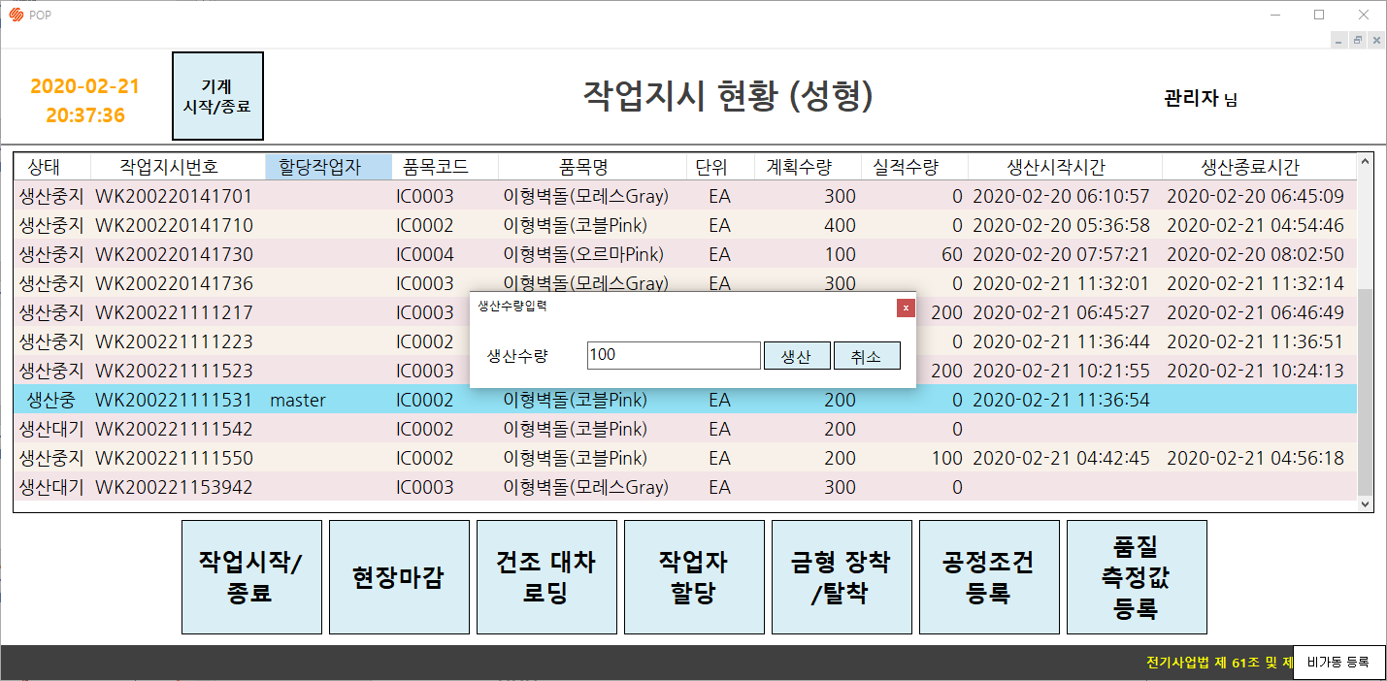
10 현장운영
작업자 : 신소연
# 성형 작업지시 현황
Description
현황
이벤트처리
해당 버튼을 누르면 다음과 같은 이벤트가 가능하다.
기계 시작/종료 : 기계를 시작하면 중앙에 생산수량을 입력하라는 화면이 뜹니다.
생산 : 원하는 수량입력 후 생산버튼을 누르면 생산이 시작됩니다.
As-is
Purpose
성형 작업지시 현황을 보여주는 화면입니다.
1
1
2

Slide 31
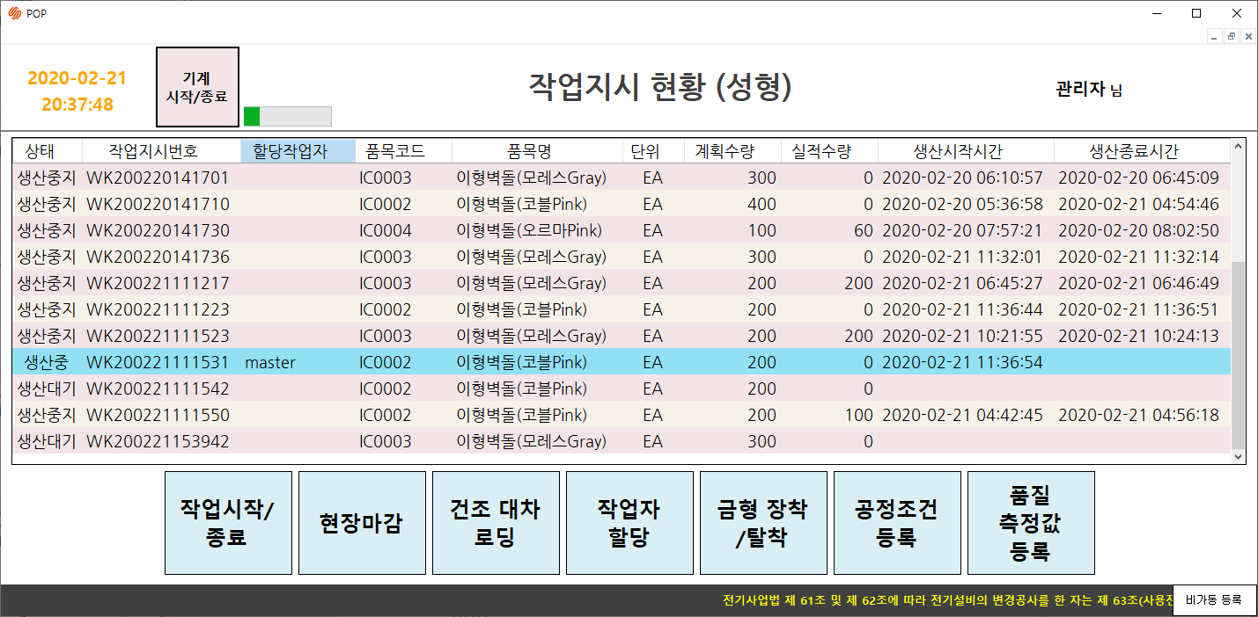
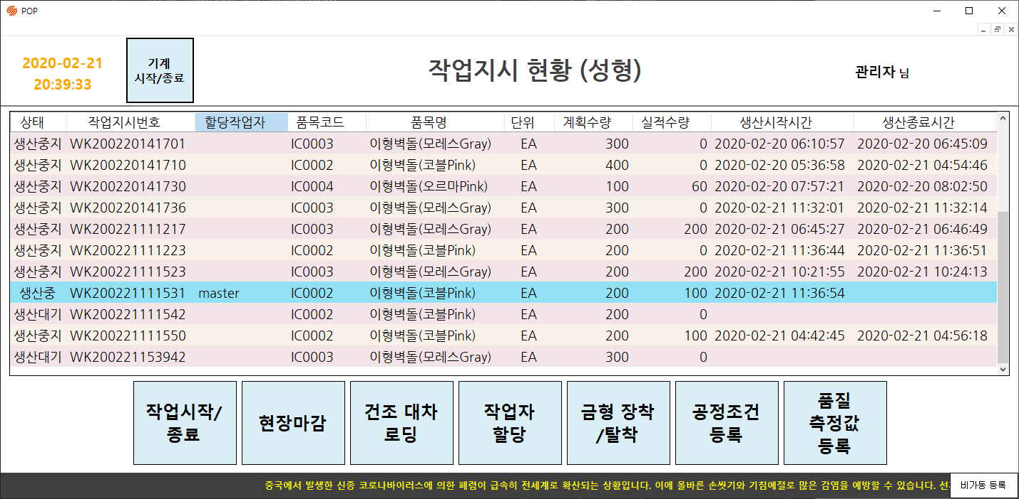
10 현장운영
작업자 : 신소연
# 성형 작업지시 현황
Description
현황
이벤트처리
해당 버튼을 누르면 다음과 같은 이벤트가 가능하다.
기계 시작/ 종료 : 제품을 성형하는 화면이고 생산 도중에는 버튼의 색상이 변합니다.
생산이 완료되면 실적수량이 올라갑니다.
As-is
Purpose
성형 작업지시 현황을 보여주는 화면입니다.
1
1
2

Slide 32
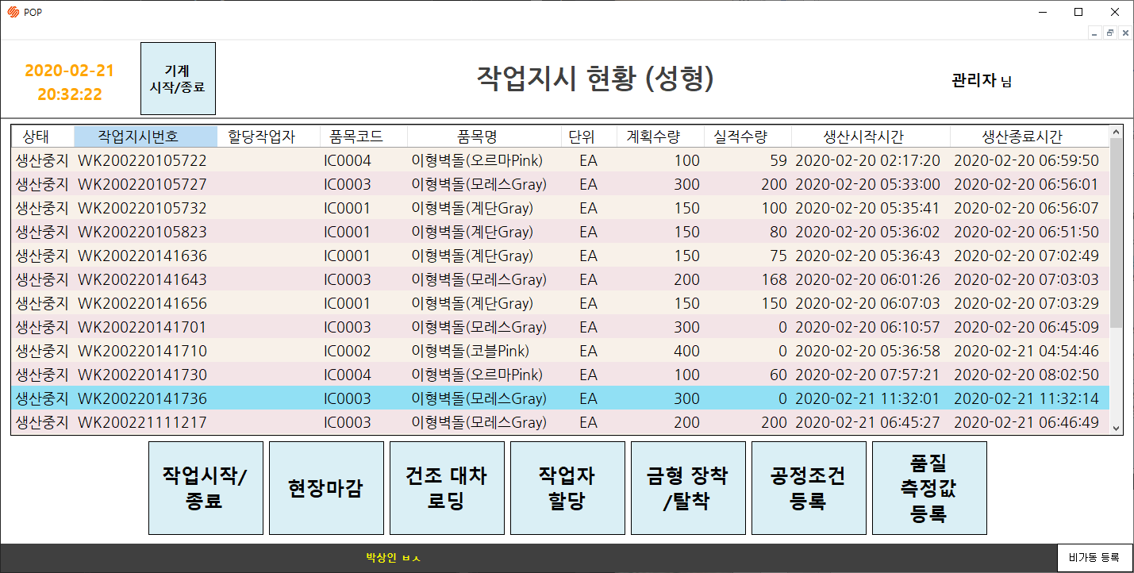
10 현장운영
작업자 : 신소연
# 성형 작업지시 현황
Description
현황
이벤트처리
해당 버튼을 누르면 다음과 같은 이벤트가 가능하다.
작업종료 : 작업지시를 종료하면 아래처럼 생산중지로 돌아가고 생산종료시간이 표시되고 작업을 종료합니다.
As-is
Purpose
성형 작업지시 현황을 보여주는 화면입니다.
1
1

Slide 33
10 현장운영
작업자 : 신소연
# 성형 Process
Description
성형 Process
품질 측정값을 등록합니다.
As-is
Manage
성형작업지시 생성
공정조건 값
등록
작업자 할당
금형 장착
작업 시작
작업 종료
품질 측정값
등록
건조대차 로딩
현장 마감

Slide 34
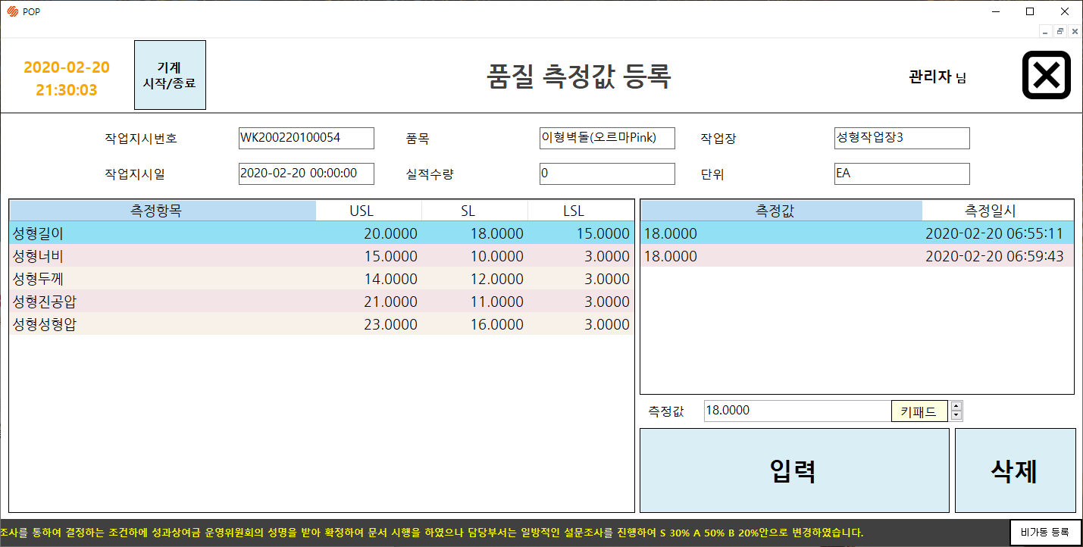
10 현장운영
작업자 : 신소연
# 품질 측정값 등록
Description
현황 > 품질 측정값 등록
이벤트처리
해당 버튼을 누르면 다음과 같은 이벤트가 가능하다.
좌측 표 : 항목을 선택하면 우측 표에 선택한 항목에 해당하는 값을 표시합니다.
입력 : 측정한 값을 입력하고 입력버튼을 누르면 입력한 값이 현재 생산하고 있는 품질의 측정값에 등록됩니다.
삭제 : 측정했던 값을 선택하고 삭제버튼을 누르면 값을 삭제할 수 있습니다.
As-is
As-is
Purpose
품질 측정값을 등록할 수 있는 화면입니다.
1
1
2

Slide 35
10 현장운영
작업자 : 신소연
# 성형 Process
Description
성형 Process
다음작업을 위해 건조대차를 로딩하고 현장 마감하는 부분입니다.
As-is
Manage
성형작업지시 생성
공정조건 값
등록
작업자 할당
금형 장착
작업 시작
작업 종료
품질 측정값
등록
건조대차 로딩
현장 마감

Slide 36
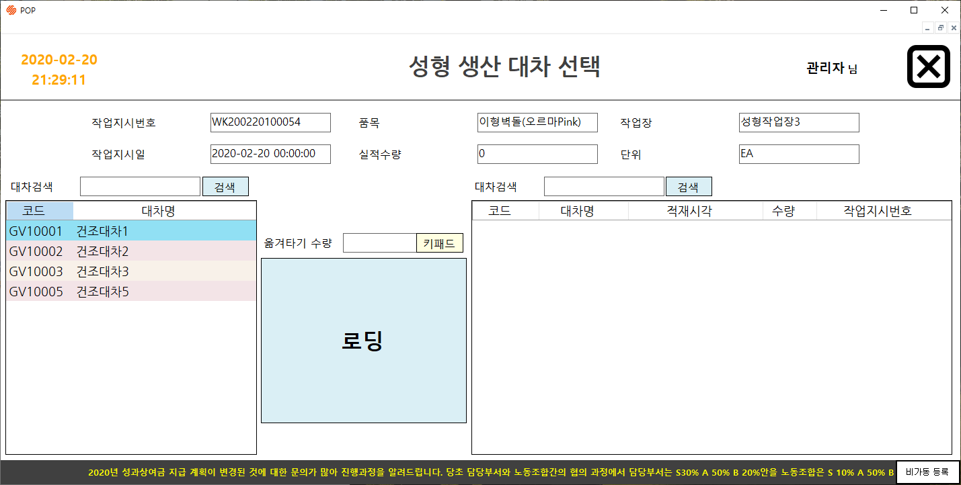
10 현장운영
작업자 : 신소연
# 성형 생산 대차 선택
Description
현황 > 건조 대차 로딩(성형 생산 대차 선택)
이벤트처리
해당 버튼을 누르면 다음과 같은 이벤트가 가능하다.
로딩 : 우측 표에서 성형 대차를 선택하고 좌측 표에서 건조대차를 선택하고 옮겨 타기 수량을 입력 후 로딩을 누르면 우측 대차에서 언로딩 후 건조대차에 로딩됩니다.
검색 : 입력한 문자가 포함된 대차명을 검색합니다.
As-is
As-is
Purpose
건조대차에 성형대차에 적재된 제품을 옮겨타기하는 화면입니다.
1
1

Slide 37
10 현장운영
작업자 : 신소연
# 성형 작업지시 현황
Description
현황
이벤트처리
해당 버튼을 누르면 다음과 같은 이벤트가 가능하다.
현장마감 : 선택한 작업지시를 마감합니다. 현장마감한 작업지시는 작업지시 현황에서 보이지 않습니다.
As-is
Purpose
성형 작업지시 현황을 보여주는 화면입니다.
1
1

Slide 38
10 현장운영
작업자 : 신소연
# 적재/ 소성Process
Description
적재/소성 Process
성형에서 생산한 대차를 가져와
적재, 소성을 실행한 후 작업을 끝내는
프로세스입니다.
As-is
성형 작업
소성대차
비우기
공정조건 값
등록
적재/ 소성 작업지시 생성
성형 대차
Y
작업자 할당
작업 시작
적재 실적 등록
요입
요출
품질 측정값
등록
문제?
N
작업 종료
현장 마감

Slide 39
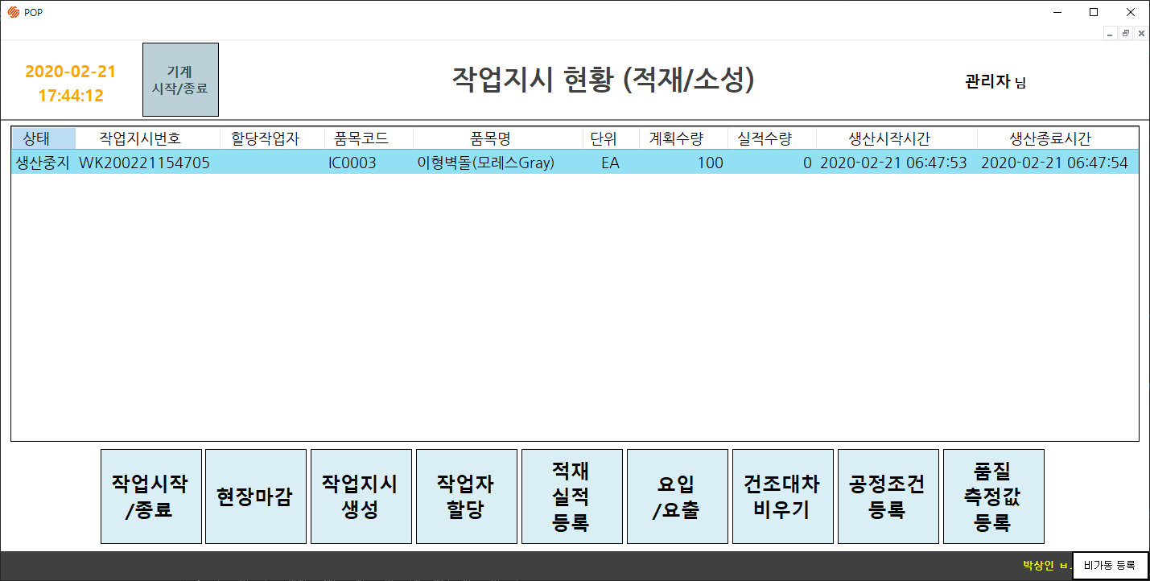
10 현장운영
작업자 : 신소연
# 적재/소성 작업지시 현황
Description
현황
이벤트처리
해당 버튼을 누르면 다음과 같은 이벤트가 가능하다.
작업시작/ 종료 : 선택한 작업지시를 시작/ 종료한다.
현장마감 : 선택한 작업지시를 현장마감한다.
작업지시 생성 : 작업지시를 생성하는 화면으로 이동한다.
작업자 할당 : 작업자를 할당하는 화면으로 이동한다.
적재실적등록 : 적재실적을 등록하는 화면으로 이동한다.
요입/ 요출 : 소성대차를 요입/ 요출하는 화면으로 이동한다.
건조대차 비우기 : 건조대차를 비우는 화면으로 이동한다.
공정조건 등록 : 공정조건을 등록하는 화면으로 이동한다.
품질 측정값 등록 : 품질을 측정하는 화면으로 이동한다.
기계 시작/ 종료 : 기계를 시작/ 종료하는 버튼이다.
As-is
As-is
Purpose
적재/ 소성의 작업지시 현황을 보여주는 화면입니다.
1
1
2
3
4
5
6
7
8
9

Slide 40
10 현장운영
작업자 : 신소연
# 적재/ 소성Process
Description
적재/소성 Process
성형에서 생산한 대차를 가져와
적재, 소성을 실행한 후 작업을 끝내는
프로세스입니다.
As-is
성형 작업
소성대차
비우기
공정조건 값
등록
적재/ 소성 작업지시 생성
성형 대차
Y
작업자 할당
작업 시작
적재 실적 등록
요입
요출
품질 측정값
등록
문제?
N
작업 종료
현장 마감

Slide 41
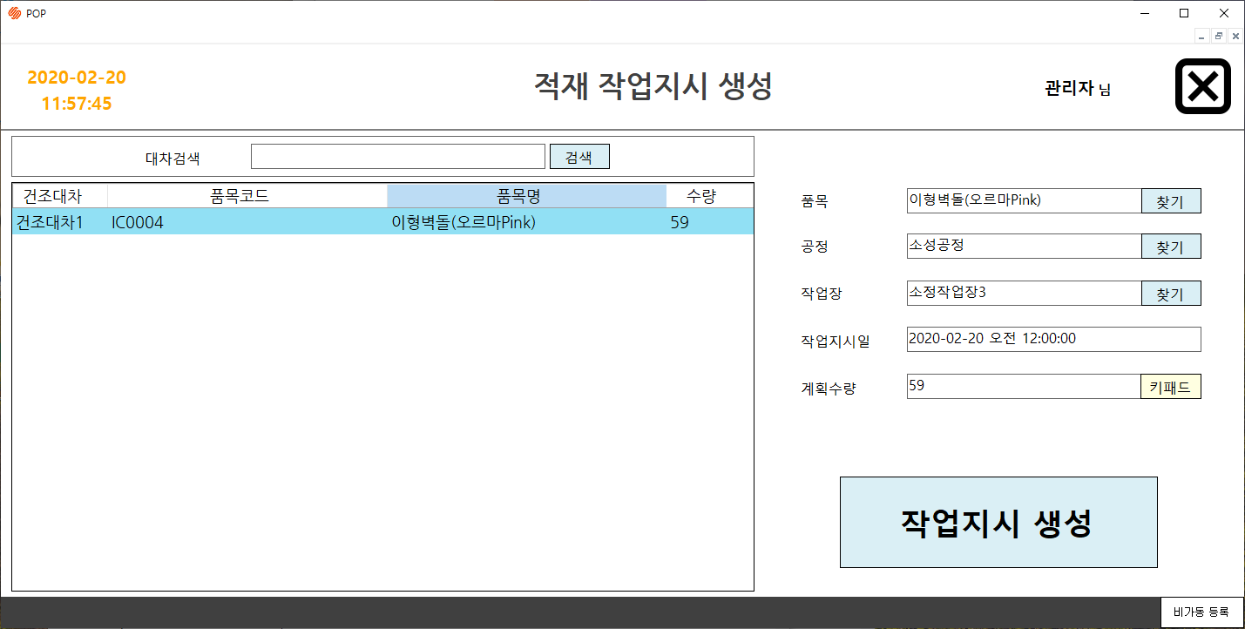
10 현장운영
작업자 : 신소연
# 작업지시 생성
Description
현황 > 적재 작업지시 생성
이벤트처리
해당 버튼을 누르면 다음과 같은 이벤트가 가능하다.
작업지시 생성 : 좌측 표에서 건조대차와 대차에 적재된 제품을 수를 이용하여 작업지시를 생성합니다.
As-is
As-is
Purpose
적재/ 소성의 작업지시를 생성하는 화면입니다.
1
1

Slide 42
10 현장운영
작업자 : 신소연
# 적재/ 소성Process
Description
적재/소성 Process
성형에서 생산한 대차를 가져와
적재, 소성을 실행한 후 작업을 끝내는
프로세스입니다.
As-is
성형 작업
소성대차
비우기
공정조건 값
등록
적재/ 소성 작업지시 생성
성형 대차
Y
작업자 할당
작업 시작
적재 실적 등록
요입
요출
품질 측정값
등록
문제?
N
작업 종료
** 해당 작업은 성형 공정의 작업과 같으니 생략합니다
현장 마감

Slide 43
10 현장운영
작업자 : 신소연
# 적재/ 소성Process
Description
적재/소성 Process
성형에서 생산한 대차를 가져와
적재, 소성을 실행한 후 작업을 끝내는
프로세스입니다.
As-is
성형 작업
소성대차
비우기
공정조건 값
등록
적재/ 소성 작업지시 생성
성형 대차
Y
작업자 할당
작업 시작
적재 실적 등록
요입
요출
품질 측정값
등록
문제?
N
작업 종료
현장 마감

Slide 44
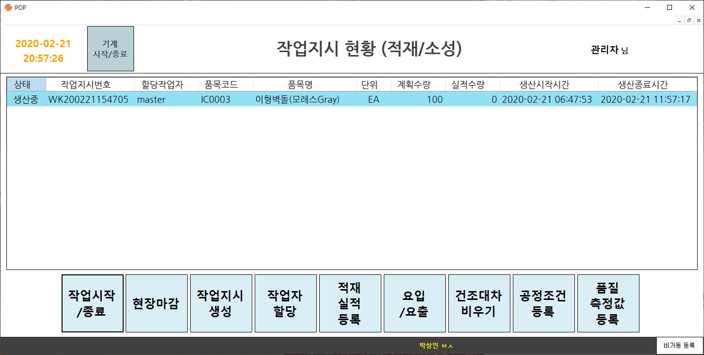
10 현장운영
작업자 : 신소연
# 적재/소성 작업지시 현황
Description
현황
이벤트처리
해당 버튼을 누르면 다음과 같은 이벤트가 가능하다.
작업 시작/종료 : 작업을 시작합니다. 작업을 시작하면 아래와 같이 생산중이 됩니다. 생산시작시간은 제일 처음 작업을 시작한 작업자의 생산시작시간으로 고정되고, 생산종료시간은 어느 작업자든 종료할 때마다 입력됩니다.
As-is
As-is
Purpose
적재/ 소성의 작업지시 현황을 보여주는 화면입니다.
1
1

Slide 45
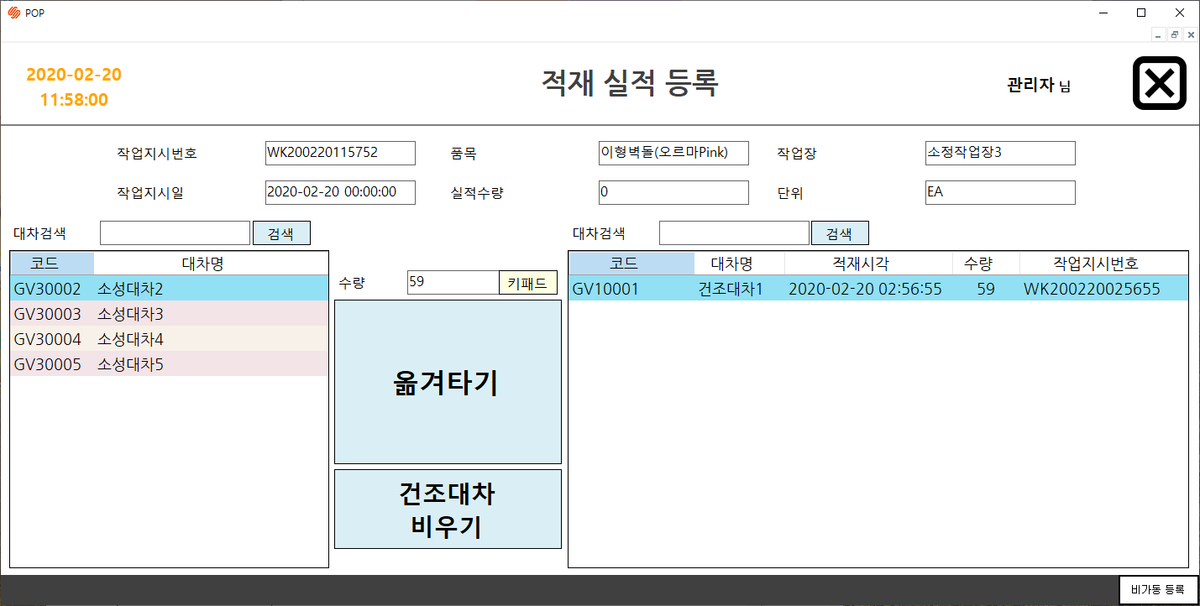
10 현장운영
작업자 : 신소연
# 적재 실적 등록
Description
현황 > 적재 실적 등록
이벤트처리
해당 버튼을 누르면 다음과 같은 이벤트가 가능하다.
옮겨 타기 : 소성대차와 건조대차를 선택 후 수량 입력 후 옮겨 타기를 클릭하면 소성대차에 건조대차의 제품이 적재되며, 적재실적이 등록됩니다.
As-is
As-is
Purpose
건조가 끝난 제품을 소성대차로 옮겨 타고 적재 실적을 등록할 수 있는 화면입니다.
1
1
2

Slide 46
10 현장운영
작업자 : 신소연
# 적재/ 소성Process
Description
적재/소성 Process
성형에서 생산한 대차를 가져와
적재, 소성을 실행한 후 작업을 끝내는
프로세스입니다.
As-is
성형 작업
소성대차
비우기
공정조건 값
등록
적재/ 소성 작업지시 생성
성형 대차
Y
작업자 할당
작업 시작
적재 실적 등록
요입
요출
품질 측정값
등록
문제?
N
작업 종료
현장 마감

Slide 47
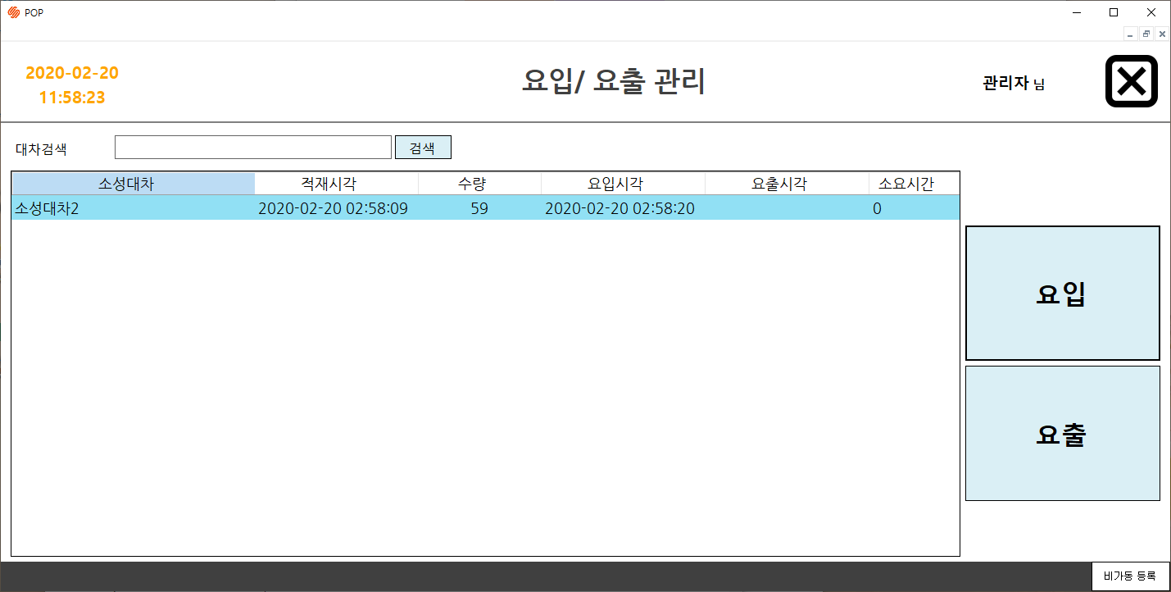
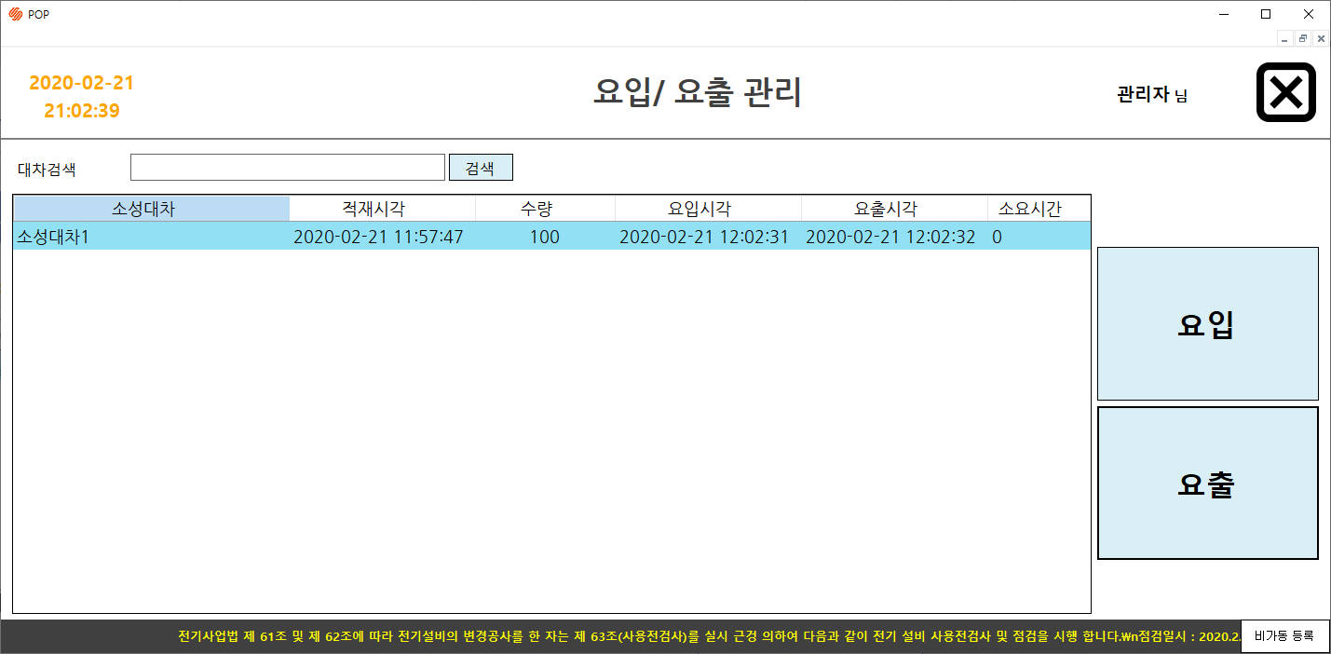
10 현장운영
작업자 : 신소연
# 요입/ 요출 관리
Description
현황 > 요입/ 요출 관리
이벤트처리
해당 버튼을 누르면 다음과 같은 이벤트가 가능하다.
요입 : 소성대차를 선택 후 요입을 클릭하면 소성대차를 요입하며 요입시각이 입력됩니다.
요출 : 소성대차를 선택 후 요출을 클릭하면 소성대차를 요출하며 요출시각이 입력됩니다.
As-is
As-is
Purpose
적재된 소성대차를 요입/ 요출할 수 있는 화면입니다.
1
1
2

Slide 48
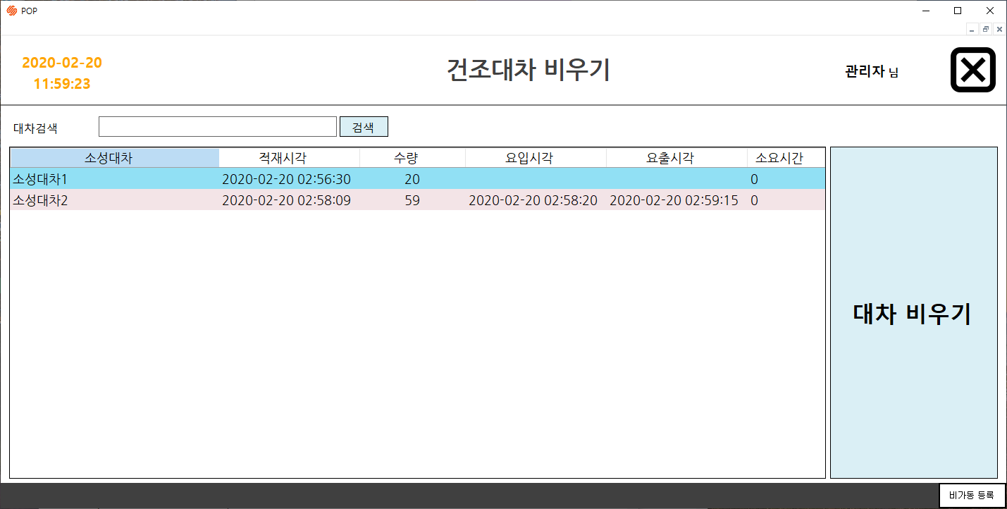
10 현장운영
작업자 : 신소연
# 건조대차 비우기
Description
현황 > 건조대차 비우기
이벤트처리
해당 버튼을 누르면 다음과 같은 이벤트가 가능하다.
대차 비우기 : 소성대차로 제품을 구웠지만 문제가 생겼을 경우 문제가 있는 제품을 비웁니다.
As-is
As-is
Purpose
소성에 실패한 소성대차를 비울 수 있는 화면입니다.
1
1

Slide 49
10 현장운영
작업자 : 신소연
# 적재/ 소성Process
Description
적재/소성 Process
성형에서 생산한 대차를 가져와
적재, 소성을 실행한 후 작업을 끝내는
프로세스입니다.
As-is
성형 작업
소성대차
비우기
공정조건 값
등록
적재/ 소성 작업지시 생성
성형 대차
Y
작업자 할당
작업 시작
적재 실적 등록
요입
요출
품질 측정값
등록
문제?
N
작업 종료
** 해당 작업은 성형 공정의 작업과 같으니 생략합니다
현장 마감

Slide 50
10 현장운영
작업자 : 신소연
# 포장 Process
Description
포장 Process
적재/ 소성에서 생산한 제품을 담은 대차를
가져와 포장한 후 입고하고 작업을 종료
하는 프로세스 입니다.
As-is
적재/ 소성 작업
포장 작업지시
생성
소성대차
작업자 할당
작업 시작
팔레트 생성
팔레트 재발행
언로딩
팔레트 부족?
품질 측정값
등록
N
Y
입고등록
작업종료
현장 마감

Slide 51
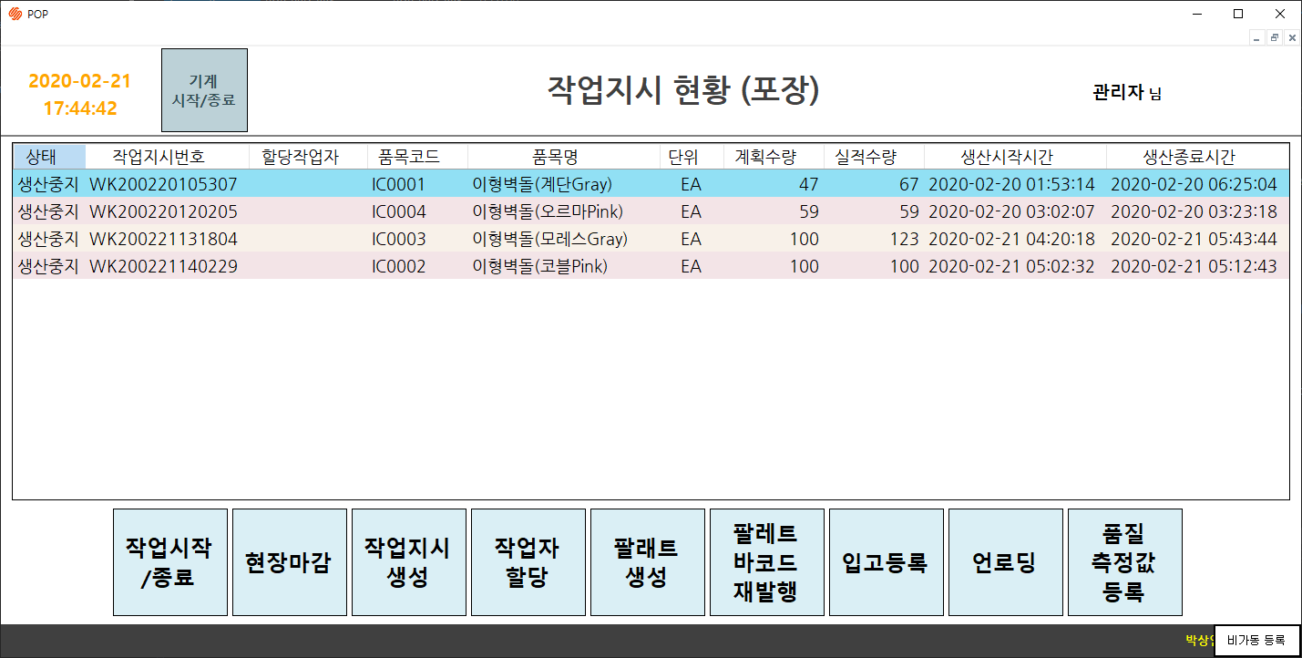
10 현장운영
작업자 : 신소연
# 포장 작업지시 현황
Description
현황
이벤트처리
해당 버튼을 누르면 다음과 같은 이벤트가 가능하다.
작업시작/ 종료 : 선택한 작업지시를 시작/ 종료한다.
현장마감 : 선택한 작업지시를 현장마감한다.
작업지시 생성 : 작업지시를 생성하는 화면으로 이동한다.
작업자 할당 : 작업자를 할당하는 화면으로 이동한다.
팔래트 생성 : 팔레트를 생성하는 화면으로 이동한다.
팔레트 바코드 재발행 : 팔레트 바코드를 재발행하는 화면으로 이동한다.
입고등록 : 입고하는 화면으로 이동한다.
언로딩 : 소성대차를 언로딩하는 화면으로 이동한다.
품질 측정값 등록 : 품질을 측정하는 화면으로 이동한다.
기계 시작/ 종료 : 기계를 시작/ 종료하는 버튼이다.
As-is
As-is
Purpose
포장의 작업지시 현황을 볼 수 있는 화면입니다.
1
1
2
3
4
5
6
7
8
9

Slide 52
10 현장운영
작업자 : 신소연
# 포장 Process
Description
포장 Process
적재/ 소성에서 생산한 제품을 담은 대차를
가져와 포장한 후 입고하고 작업을 종료
하는 프로세스 입니다.
As-is
적재/ 소성 작업
포장 작업지시
생성
소성대차
작업자 할당
작업 시작
팔레트 생성
팔레트 재발행
언로딩
팔레트 부족?
품질 측정값
등록
N
Y
입고등록
작업종료
현장 마감

Slide 53
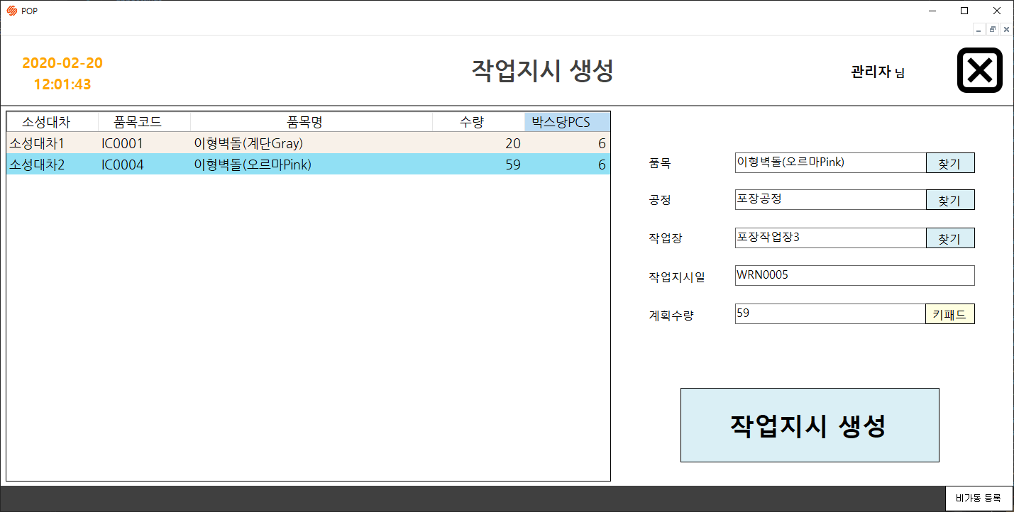
10 현장운영
작업자 : 신소연
# 작업지시 생성
Description
현황 > 작업지시 생성
이벤트처리
해당 버튼을 누르면 다음과 같은 이벤트가 가능하다.
작업지시 생성 : 좌측 표에서 값을 더블클릭하고 선택 후 포장 작업지시를 생성할 수 있습니다.
As-is
As-is
Purpose
포장의 작업지시를 생성할 수 있는 화면입니다.
1
1

Slide 54
10 현장운영
작업자 : 신소연
# 포장 Process
Description
포장 Process
적재/ 소성에서 생산한 제품을 담은 대차를
가져와 포장한 후 입고하고 작업을 종료
하는 프로세스 입니다.
As-is
적재/ 소성 작업
포장 작업지시
생성
소성대차
작업자 할당
작업 시작
팔레트 생성
팔레트 재발행
언로딩
팔레트 부족?
품질 측정값
등록
N
Y
입고등록
** 해당 작업은 성형 공정의 작업과 같으니 생략합니다
작업종료
현장 마감

Slide 55
10 현장운영
작업자 : 신소연
# 포장 Process
Description
포장 Process
적재/ 소성에서 생산한 제품을 담은 대차를
가져와 포장한 후 입고하고 작업을 종료
하는 프로세스 입니다.
As-is
적재/ 소성 작업
포장 작업지시
생성
소성대차
작업자 할당
작업 시작
팔레트 생성
팔레트 재발행
언로딩
팔레트 부족?
품질 측정값
등록
N
Y
입고등록
작업종료
현장 마감

Slide 56
10 현장운영
작업자 : 신소연
# 포장 작업지시 현황
Description
현황
이벤트처리
해당 버튼을 누르면 다음과 같은 이벤트가 가능하다.
작업시작/ 종료 : 작업을 시작합니다.
As-is
As-is
Purpose
포장의 작업지시 현황을 볼 수 있는 화면입니다.
1
1

Slide 57
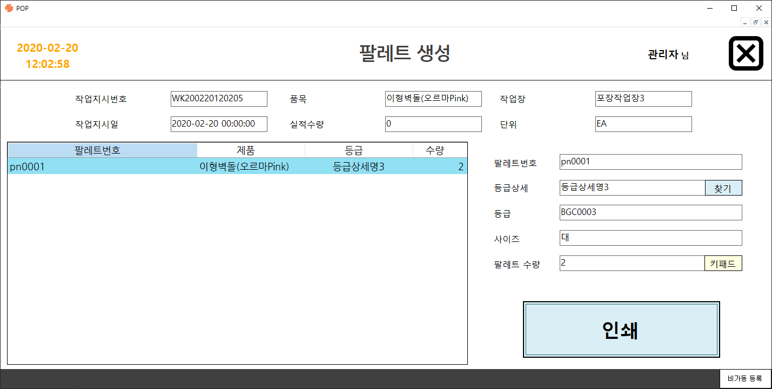
10 현장운영
작업자 : 신소연
# 팔레트 생성
Description
현황 > 팔레트 생성
이벤트처리
해당 버튼을 누르면 다음과 같은 이벤트가 가능하다.
인쇄 : 좌측 표에서 이미 생성되었던 팔레트를 선택해 인쇄하거나 새로운 팔레트 번호로 팔레트를 인쇄합니다. 이미 생성되었던 팔레트일 경우 수량만 증가시킵니다.
As-is
As-is
Purpose
포장의 팔레트를 생성할 수 있는 화면입니다.
1
1

Slide 58
10 현장운영
작업자 : 신소연
# 포장 Process
Description
포장 Process
적재/ 소성에서 생산한 제품을 담은 대차를
가져와 포장한 후 입고하고 작업을 종료
하는 프로세스 입니다.
As-is
적재/ 소성 작업
포장 작업지시
생성
소성대차
작업자 할당
작업 시작
팔레트 생성
팔레트 재발행
언로딩
팔레트 부족?
품질 측정값
등록
N
Y
입고등록
작업종료
현장 마감

Slide 59
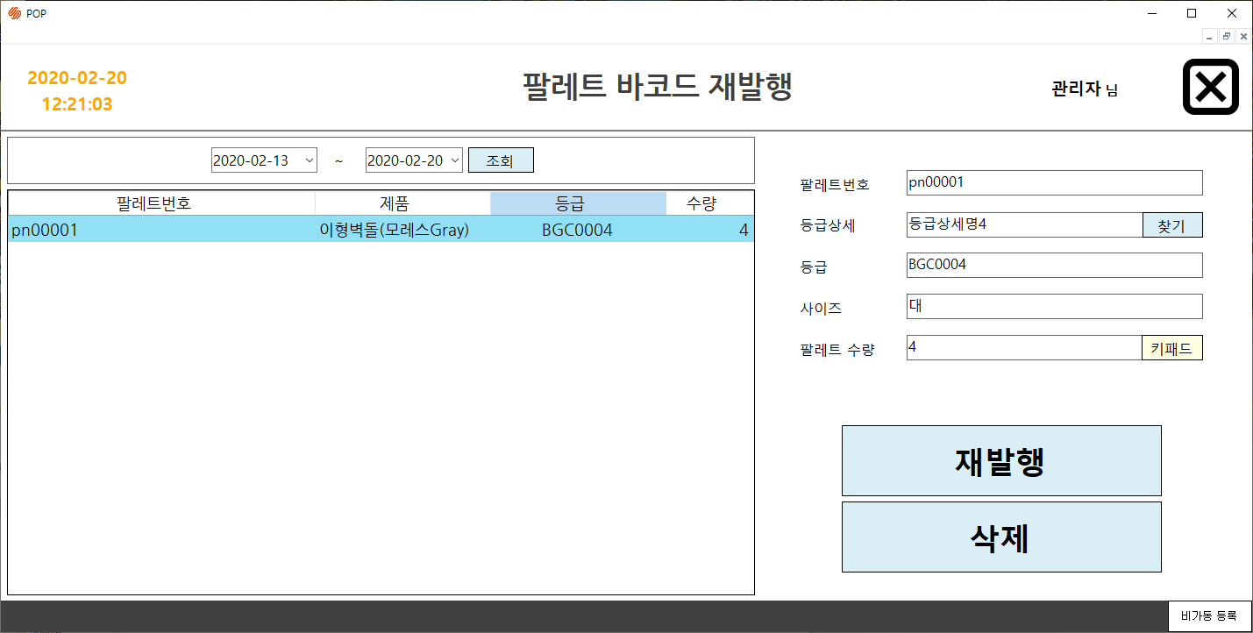
10 현장운영
작업자 : 신소연
# 팔레트 바코드 재발행
Description
현황 > 팔레트 바코드 재발행
이벤트처리
해당 버튼을 누르면 다음과 같은 이벤트가 가능하다.
재발행 : 생성되었던 팔레트를 더블 클릭해 선택 후 바코드만 재발행 할 수 있는 버튼입니다.
삭제 : 생성되었던 팔레트를 더블 클릭해 선택 후 팔레트를 삭제할 수 있는 버튼입니다.
As-is
As-is
Purpose
포장의 팔레트 바코드를 재발행 할 수 있는 화면입니다.
1
1
2

Slide 60
10 현장운영
작업자 : 신소연
# 포장 Process
Description
포장 Process
적재/ 소성에서 생산한 제품을 담은 대차를
가져와 포장한 후 입고하고 작업을 종료
하는 프로세스 입니다.
As-is
적재/ 소성 작업
포장 작업지시
생성
소성대차
작업자 할당
작업 시작
팔레트 생성
팔레트 재발행
언로딩
팔레트 부족?
품질 측정값
등록
N
Y
입고등록
작업종료
현장 마감

Slide 61
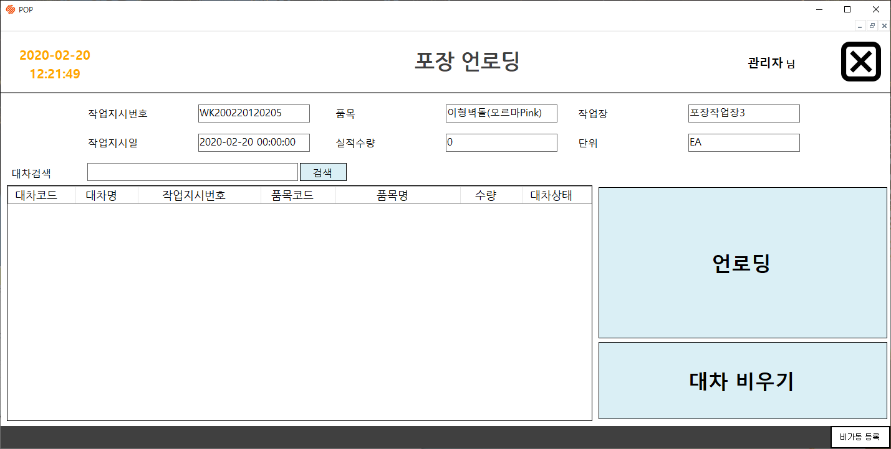
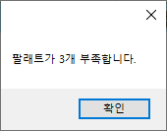
10 현장운영
작업자 : 신소연
# 포장 언로딩
Description
현황 > 포장 언로딩
이벤트처리
해당 버튼을 누르면 다음과 같은 이벤트가 가능하다.
언로딩 : 소성에서 제작한 제품들을 적재한 대차를 선택해 언로딩 할 수 있습니다. 언로딩시 생성된 팔레트 수를 확인합니다.
언로딩시 팔레트의 개수가 부족하면 팔레트의 개수가 뜨고 언로딩 할 수 없음을 알립니다.
대차 비우기 : 선택한 대차의 제품이 문제가 있을 경우 모두 비울 수 있는 버튼입니다.
As-is
As-is
Purpose
소성대차의 제품을 언로딩 하면서 포장하는 화면입니다.
1
1
2
3

Slide 62
10 현장운영
작업자 : 신소연
# 포장 Process
Description
포장 Process
적재/ 소성에서 생산한 제품을 담은 대차를
가져와 포장한 후 입고하고 작업을 종료
하는 프로세스 입니다.
As-is
적재/ 소성 작업
포장 작업지시
생성
소성대차
작업자 할당
작업 시작
팔레트 생성
팔레트 재발행
언로딩
팔레트 부족?
품질 측정값
등록
N
Y
입고등록
** 해당 작업은 성형 공정의 작업과 같으니 생략합니다
작업종료
현장 마감

Slide 63
10 현장운영
작업자 : 신소연
# 포장 Process
Description
포장 Process
적재/ 소성에서 생산한 제품을 담은 대차를
가져와 포장한 후 입고하고 작업을 종료
하는 프로세스 입니다.
As-is
적재/ 소성 작업
포장 작업지시
생성
소성대차
작업자 할당
작업 시작
팔레트 생성
팔레트 재발행
언로딩
팔레트 부족?
품질 측정값
등록
N
Y
입고등록
작업종료
현장 마감

Slide 64
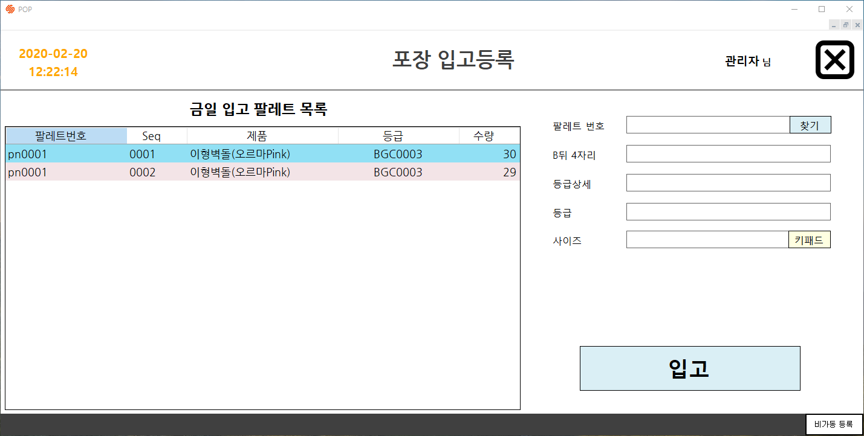
10 현장운영
작업자 : 신소연
# 포장 입고등록
Description
현황 > 포장 입고등록
이벤트처리
해당 버튼을 누르면 다음과 같은 이벤트가 가능하다.
입고 : 바코드 리더기를 연결해 자동으로 입력하거나 찾기로 팔레트를 검색하여 선택하여서 클릭하면 입력된 팔레트가 입고됩니다.
As-is
As-is
Purpose
팔레트에 포장된 상자를 창고에 입고하는 화면입니다.
1
1

Slide 65
10 현장운영
작업자 : 신소연
# 포장 Process
Description
포장 Process
적재/ 소성에서 생산한 제품을 담은 대차를
가져와 포장한 후 입고하고 작업을 종료
하는 프로세스 입니다.
As-is
적재/ 소성 작업
포장 작업지시
생성
소성대차
작업자 할당
작업 시작
팔레트 생성
팔레트 재발행
언로딩
팔레트 부족?
품질 측정값
등록
N
Y
입고 등록
작업종료
현장 마감

Slide 66
10 현장운영
작업자 : 신소연
# 포장 작업지시 현황
Description
현황
이벤트처리
해당 버튼을 누르면 다음과 같은 이벤트가 가능하다.
작업시작/ 종료 : 선택한 작업지시를 종료합니다.
As-is
As-is
Purpose
포장 작업지시 현황을 볼 수 있는 화면입니다.
1
1

Slide 67
10 현장운영
작업자 : 신소연
# 포장 작업지시 현황
Description
현황
이벤트처리
해당 버튼을 누르면 다음과 같은 이벤트가 가능하다.
현장마감 : 선택한 작업지시를 현장 마감합니다. 해당 작업지시는 화면에서 사라진다.
As-is
As-is
Purpose
포장 작업지시 현황을 볼 수 있는 화면입니다.
1
1

Slide 68
10 현장운영
작업자 : 신소연
# 비가동 Process
Description
비가동 Process
관리자 폼에서 등록된 비가동의 사유를 변경합니다.
As-is
Manage
비가동 등록
비가동
사유 변경

Slide 69
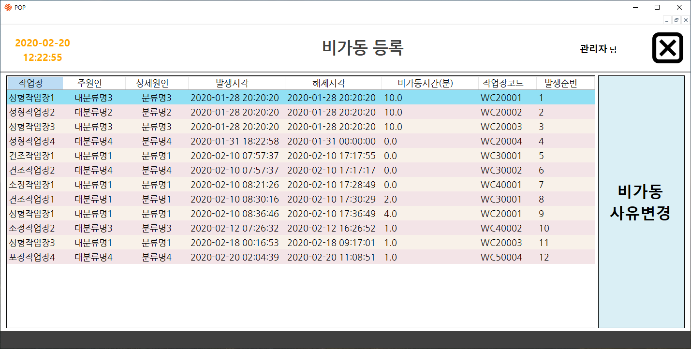
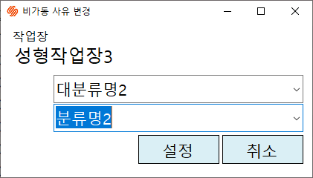
10 현장운영
작업자 : 신소연
# 비가동 사유변경
Description
현황 > 비가동 사유변경
이벤트처리
해당 버튼을 누르면 다음과 같은 이벤트가 가능하다.
비가동 사유번경 : 관리자 시스템에서 등록된 비가동의 사유를 변경할 수 있습니다.
비가동 대분류 및 상세 분류를 변경할 수 있는 화면입니다.
As-is
As-is
Purpose
관리자 폼에서 등록된 비가동의 사유를 변경할 수 있는 화면입니다.
1
1
2

